Slide 1
ГУЧНОМОВЕЦЬ

Slide 2
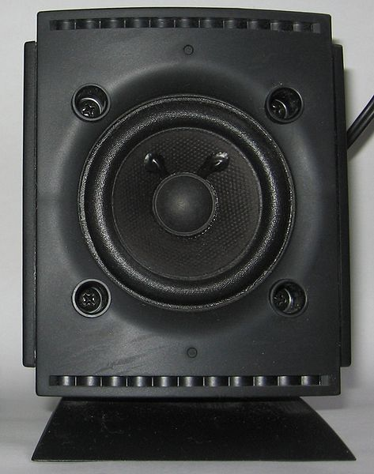
Гучномовець
Гучномовець - пристрій для перетворення електричних сигналів в акустичні і випромінювання їх в навколишній простір (зазвичай - повітряне середовище). Складається з однієї або декількох випромінюючих головок, які власне і є джерелами звуку, а також акустичного оформлення, необхідного для більш ефективного випромінювання звуку в заданій смузі частот.

Slide 3
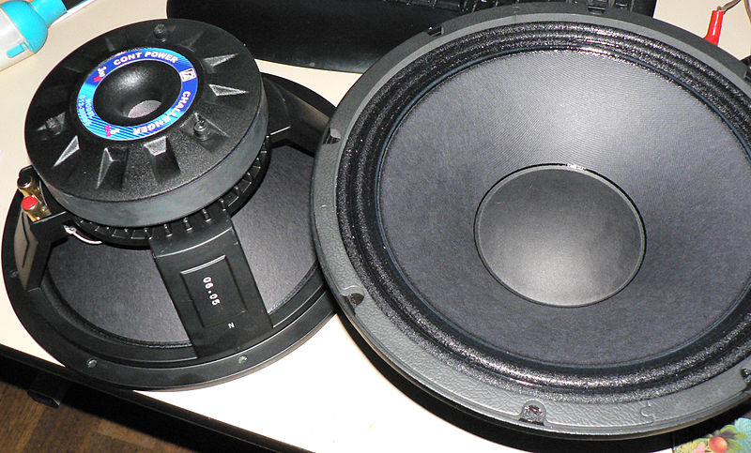
Види гучномовців в залежності від способу випромінювання звуку
Електродинамічний гучномовець - в ньому джерелом механічних коливань дифузора є легка котушка, рухома в полі потужного магніту.

Slide 4
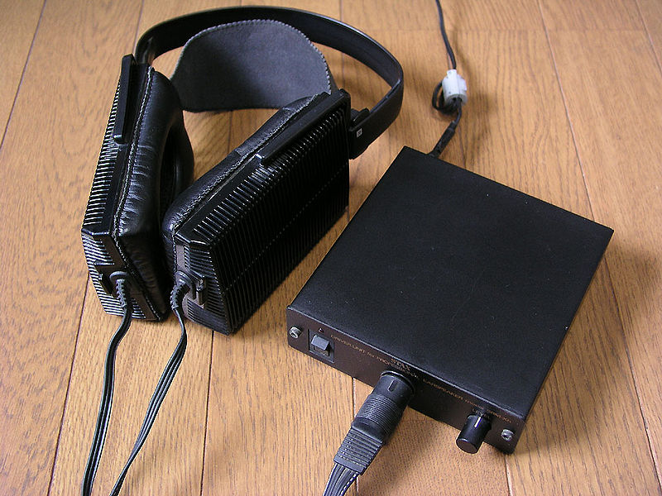
Електростатичний гучномовець
Заснований на електростатичному взаємодії тонких мембран, між якими прикладено високу напругу

Slide 5
П'єзоелектричний гучномовець - заснований на п'єзоефекті.

Slide 6
Електромагнітний гучномовець .
Електромагнітний гучномовець - в ньому дифузор з магнітних матеріалів рухається під дією магнітного поля електромагніту

Slide 7
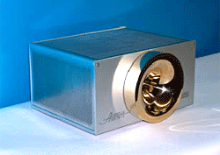
Іонофон
Іонофон - схема без дифузора, в якій коливання повітря виникають під дією електричного заряду

Slide 8
Електричний двигун

Slide 9
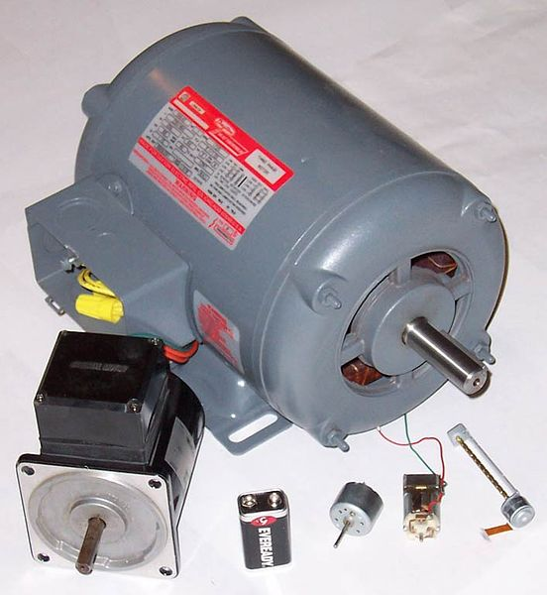
Електричний двигун
Електричний двигун - це електрична машина в якій електрична енергія перетворюється в механічну, побічним ефектом є виділення тепла.

Slide 10
Класифікація
За принципом виникнення обертаючого моменту електродвигуни можна розділити на гістерезисні і магнітоелектричні. Дані двигуни не є традиційними і не широко поширені в промисловості.
Найбільш поширені магнітоелектричні двигуни, які за типом споживаної енергії підрозділяється на дві великі групи - на двигуни постійного струму і двигуни змінного струму (також існують універсальні двигуни, які можуть харчуватися обома видами струму).

Slide 11
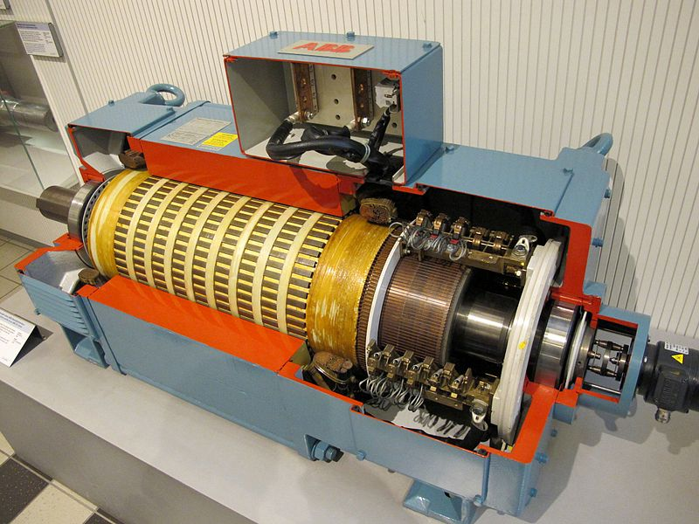
Двигуни постійного струму
Двигун постійного струму - електричний двигун, живлення якого здійснюється постійним струмом. Дана група двигунів в свою чергу по наявності щітково-колекторного вузла підрозділяється на:
колекторні двигуни;
безколекторні двигуни.

Slide 12
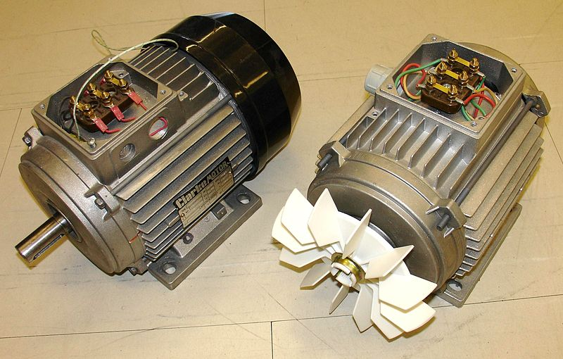
Двигуни змінного струму
Двигун змінного струму - електричний двигун, живлення якого здійснюється змінним струмом. За принципом роботи ці двигуни поділяються насинхронні і асинхронні двигуни. Принципова різниця полягає в тому, що в синхронних машинах перша гармоніка магнитодвижущей сили статора рухається зі швидкістю обертання ротора, а у асинхронних - завжди повинна бути різниця швидкостей.

